Slide 1
স্বাগতম
শুভ সকাল

Slide 2
উপস্থাপনায়
মোহাম্মদ ফারুক মিয়া
প্রধান শিক্ষক (ভারপ্রাপ্ত )
বড়বাজার আদর্শ সরকারি প্রাথমিক বিদ্যালয়
বানিয়াচং, হবিগঞ্জ।

Slide 3
প্রাথমিক গণিত
চতুর্থ শ্রেণি
পাঠের শিরোনামঃ ত্রিভুজ
পাঠ্যাংশঃ বাহুভেদে ত্রিভুজ

Slide 4
শিখনফল
ত্রিভুজ কী তা বলতে পারবে।
বাহুভেদে ত্রিভুজ কত প্রকার ও কি কি বলতে পারবে।
সমবাহু, সমদ্বিবাহু ও বিষমবাহু ত্রিভুজ আঁকতে পারবে ও সংজ্ঞা লিখতে পারবে।

Slide 5
এসো ভিডিওটি দেখি

Slide 6
ক
খ
গ
ত্রিভুজ

Slide 7
বাহুভেদে ত্রিভুজ

Slide 8
বাহুভেদে ত্রিভুজ তিন প্রকার
সমবাহু ত্রিভুজ
সমদ্বিবাহু ত্রিভুজ
বিষমবাহু ত্রিভুজ

Slide 9
ক
গ
খ
সমবাহু ত্রিভুজ
সমবাহু ত্রিভুজের বাহুগুলো সমান।
ক খ গ একটি সমবাহু ত্রিভুজ।

Slide 10
ক
খ
গ
সমদ্বিবাহু ত্রিভুজ
সমদ্বিবাহু ত্রিভুজের দুইটি বাহু সমান।
ক খ গ একটি সমদ্বিবাহু ত্রিভুজ।

Slide 11
ক
খ
গ
বিষমবাহু ত্রিভুজ
বিষমবাহু ত্রিভুজের বাহুগুলো অসমান।
ক খ গ একটি বিষমবাহু ত্রিভুজ।

Slide 12
দলীয় কাজঃ
মিল করঃ
সমবাহু ত্রিভুজ
সমদ্বিবাহু ত্রিভুজ
বিষমবাহু ত্রিভুজ

Slide 13
লিখিত মূল্যায়ন
চিত্রসহ সংজ্ঞা লেখ
সমবাহু ত্রিভুজ
বিষমবাহু ত্রিভুজ
সমদ্বিবাহু ত্রিভুজ

Slide 14
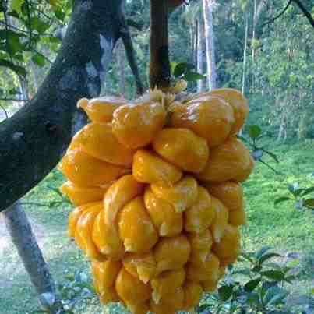
ধন্যবাদ

